Slide 1
Python与语音识别第一次教学
云芝新 2020年8月2日

Slide 2
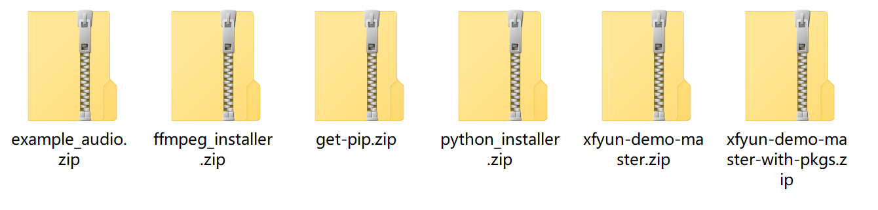
文件准备
附带文件来源：
example_audio.zip：样本音频
ffmpeg_installer.zip：ffmpeg：https://ffmpeg.org/download.html
get_pip.zip：pip安装脚本，
https://pip.pypa.io/en/stable/installing/
python_installer.zip ：python解释器，https://www.python.org/downloads/
xfyun-demo-master.zip：源代码，https://github.com/706group/xfyun-demo （下同）
xfyun-demo-master-with-pkgs.zip：源代码，附带离线库

Slide 3



目前的沙龙后期处理步骤
刚下班好困…
Audio.mp4…等
好累…今天不想干活了
沙龙小组成员
录制了视频
最近的机器学习小组成员
被埋没的大家…

Slide 4
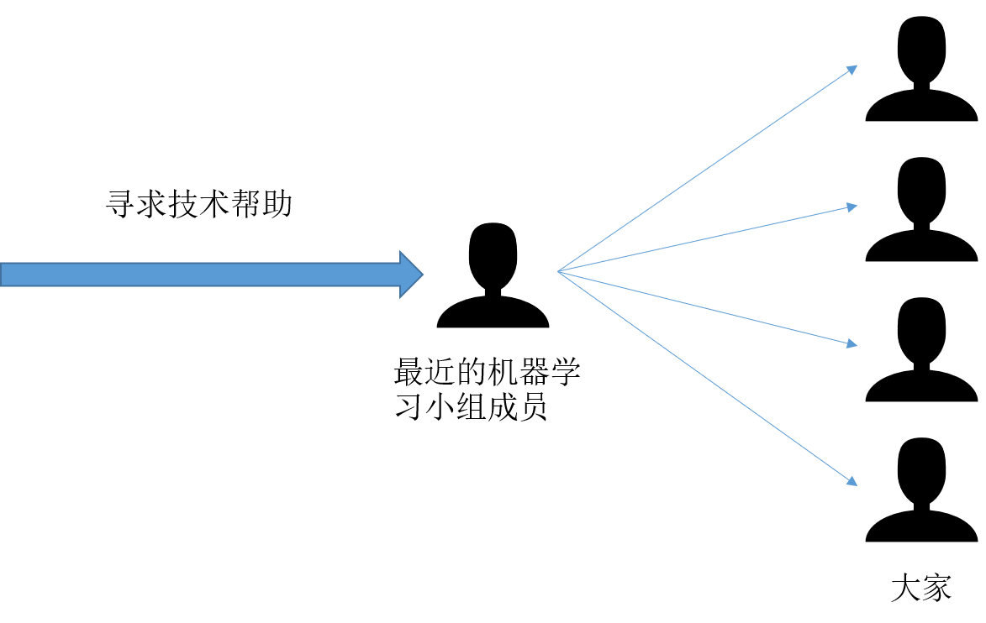
理想的沙龙后期处理步骤
通常情况下
💪Powerful的沙龙小组成员
沙龙小组成员
录制了视频
遇到困难时

Slide 5
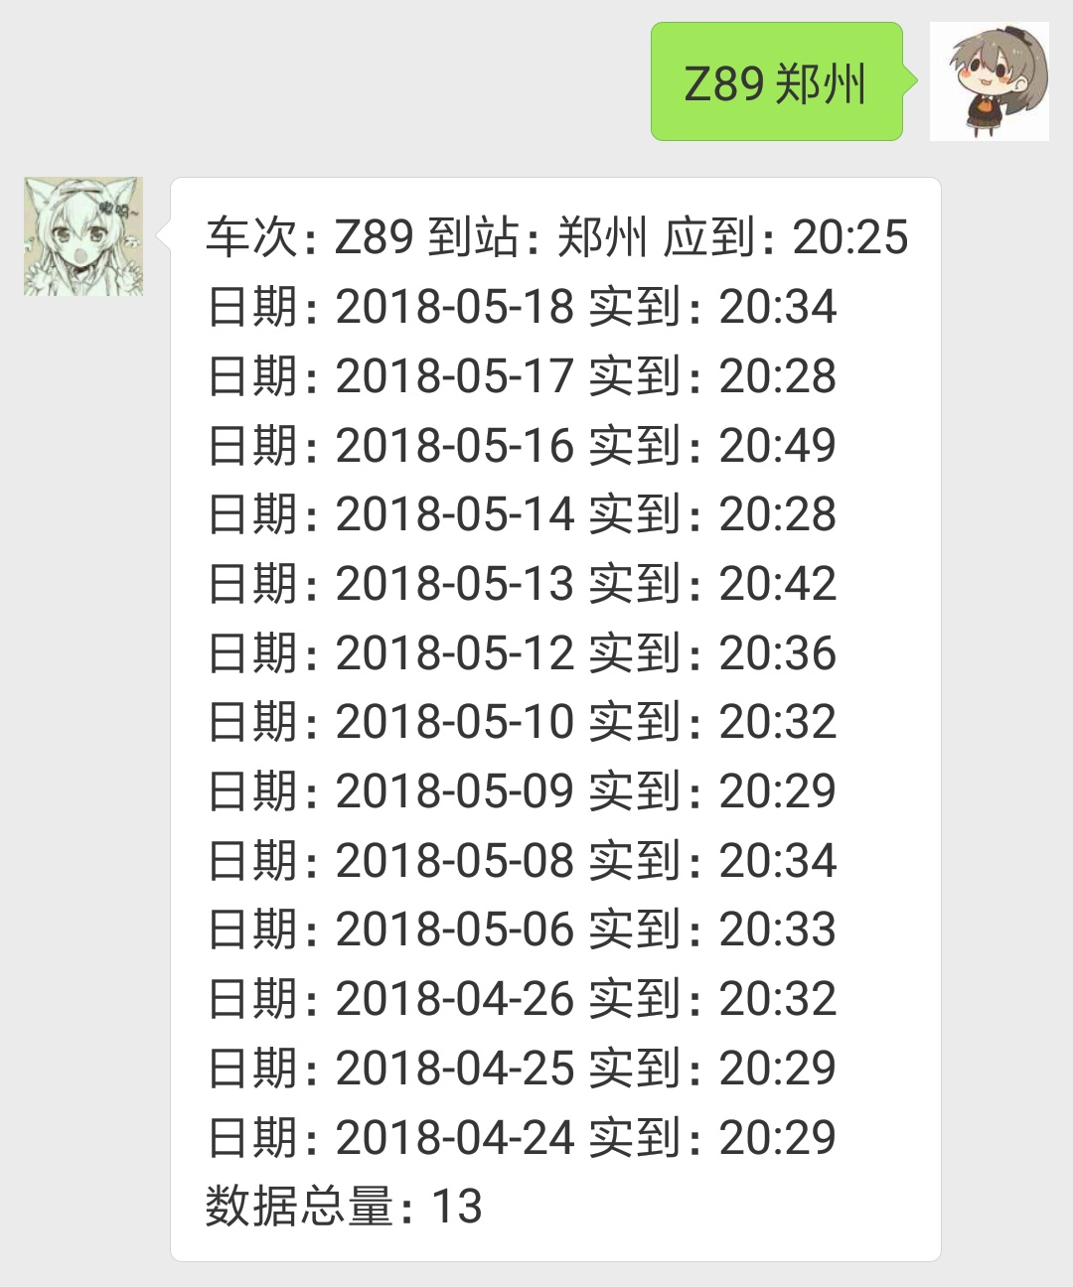
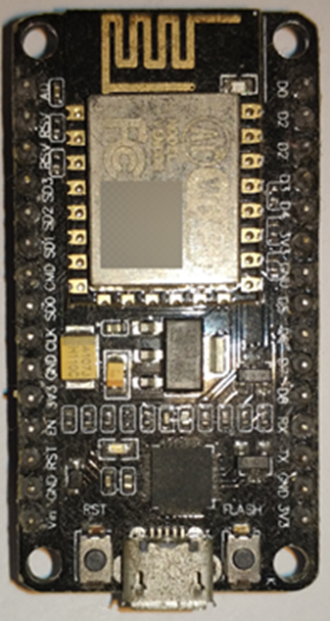
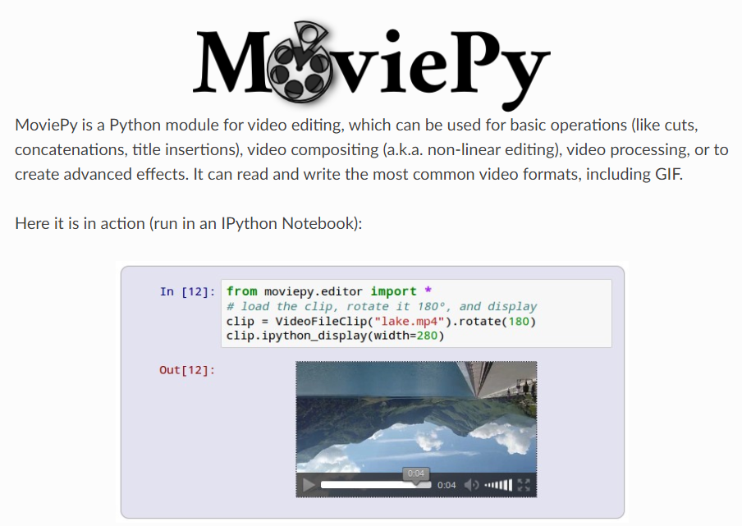
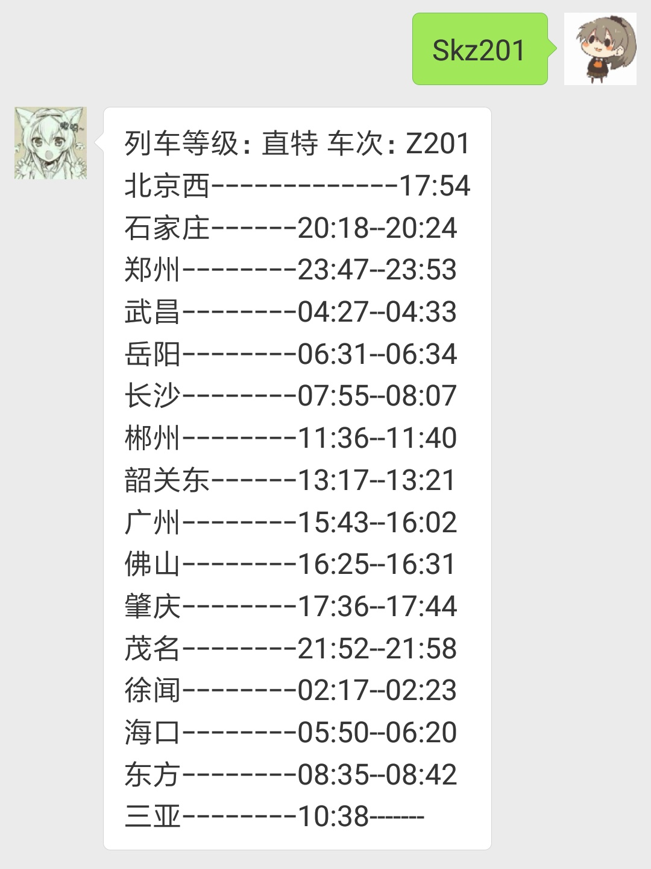
Python能做什么？

Slide 6
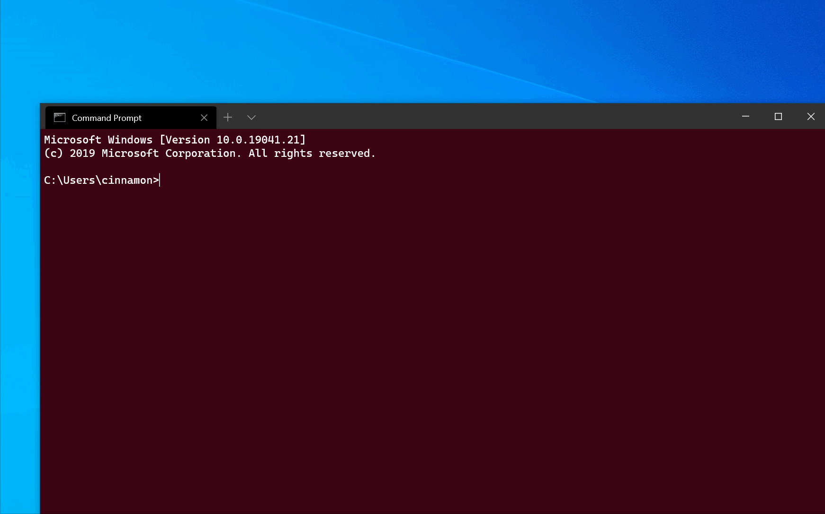
1. 命令行的使用
由文本输入的指令组成。
可以进行更为精细的操作。
可以批量的进行操作。
需要一定的学习。

Slide 7
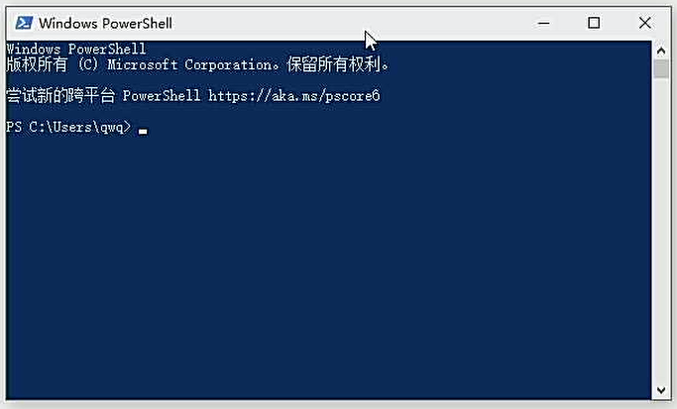
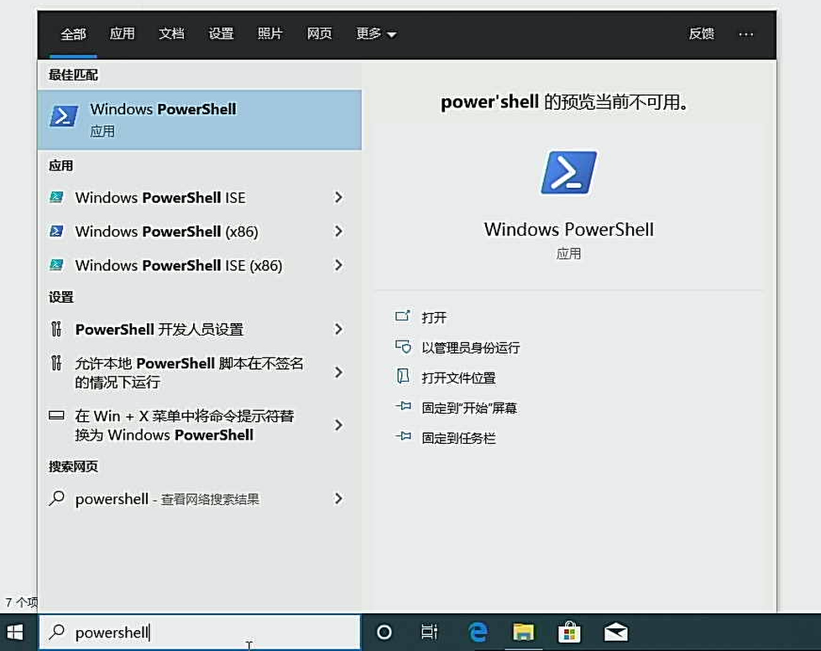
如何进入命令行
Windows：PowerShell
Mac

Slide 8
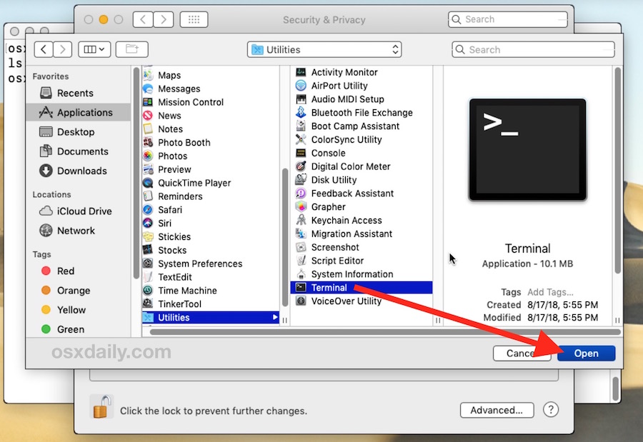
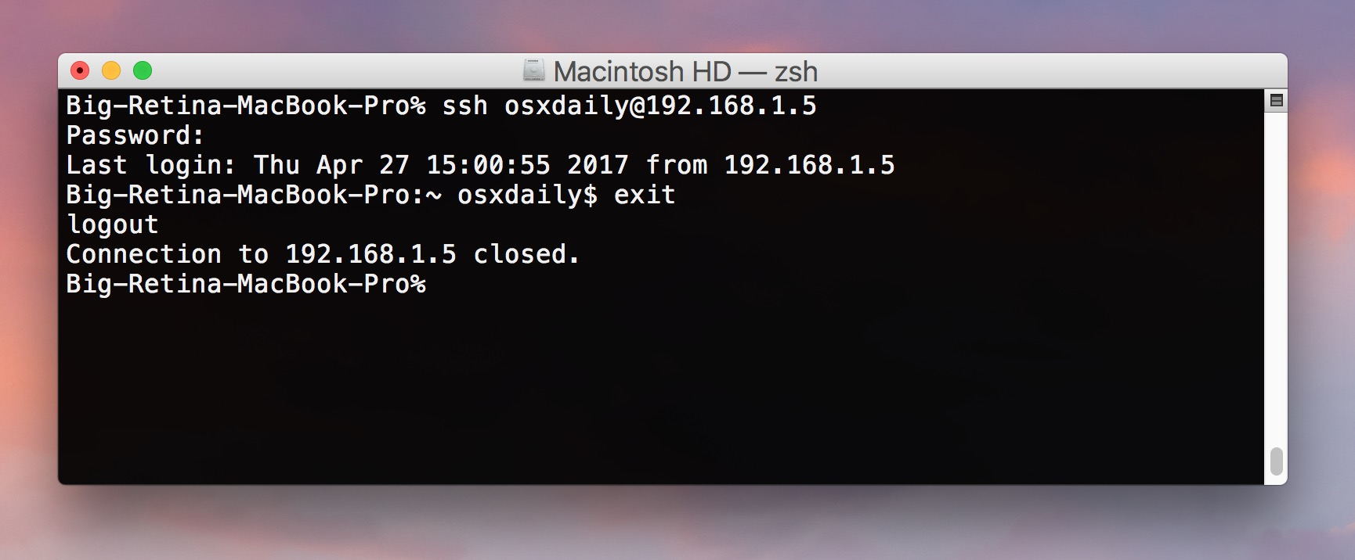
如何进入命令行
Windows：PowerShell
Mac

Slide 9
一些基本指令
cd：切换文件夹，如：cd D:/Code/xfdemo
ls：显示出目前文件夹下面的文件
Tab键：自动补全文件名字

Slide 10
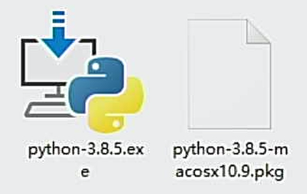
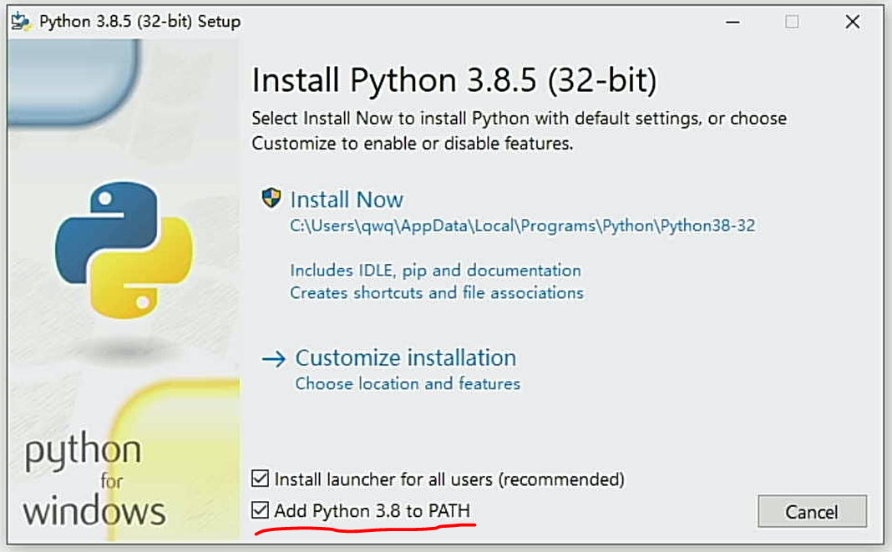
2. Python的安装
直接安装即可。
安装之后，确认Python和pip的版本：
python –version
pip –version
进入Python环境：
Python
按ctrl+z，再回车以退出

Slide 11
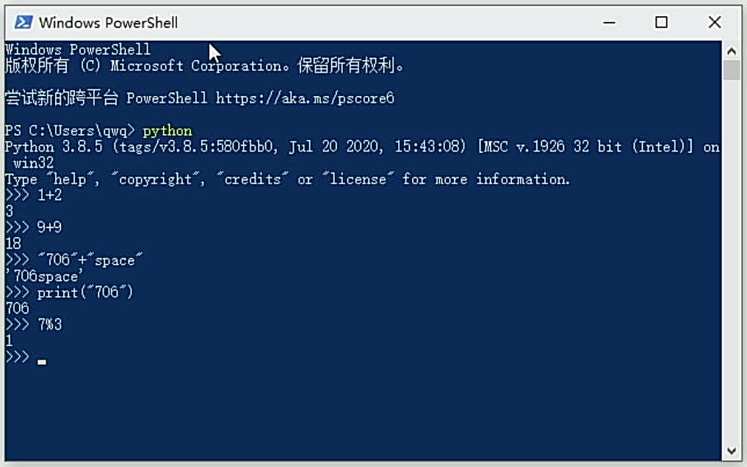
安装后，尝试一些语句吧！
简单的计算语句：
1+2
5*6
7/3
7%3
字符串拼接：
“706”+”space”

Slide 12
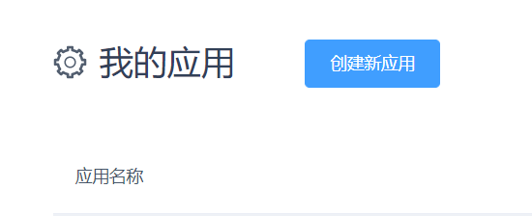
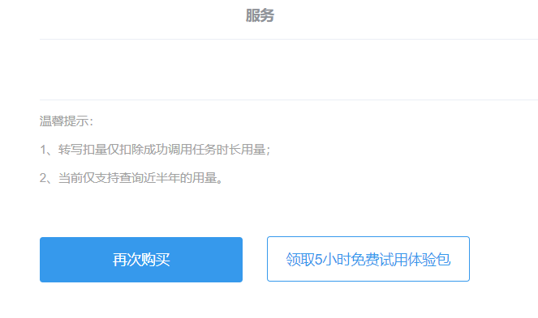
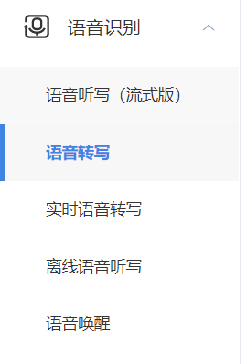

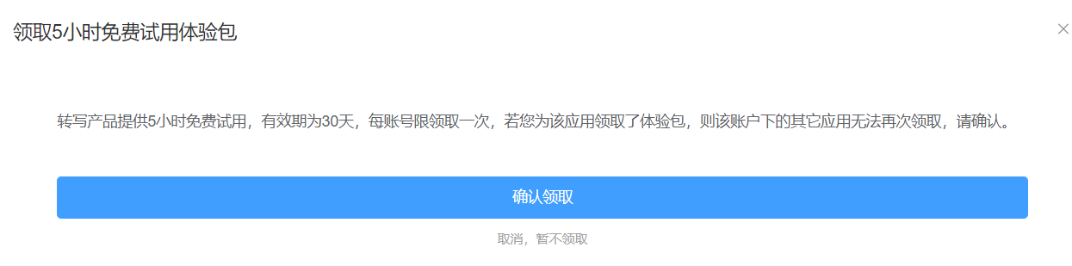
3. 讯飞云平台的注册

Slide 13
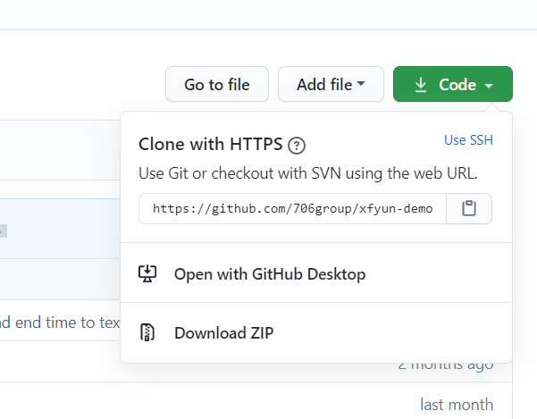
4. 进行试用！
下载https://github.com/706group/xfyun-demo并解压：
选择一个合适的文件夹存放代码，以便可以用cd命令进入。

Slide 14
安装所需要的库
pip install -r requirements.txt

Slide 15
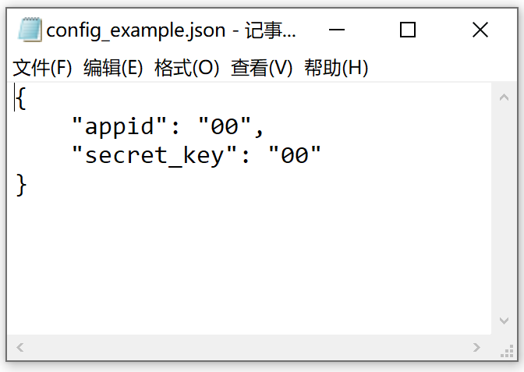

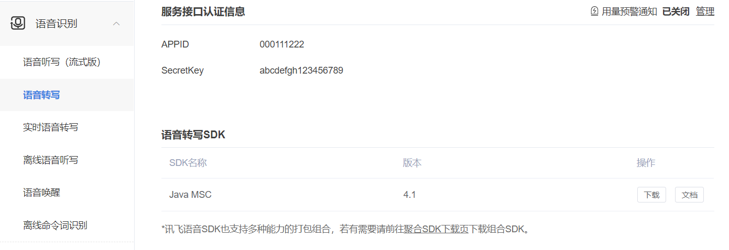

对config.json进行配置
将config_example.json中的配置，填写上在讯飞平台中获得的！
然后重命名为config.json

Slide 16
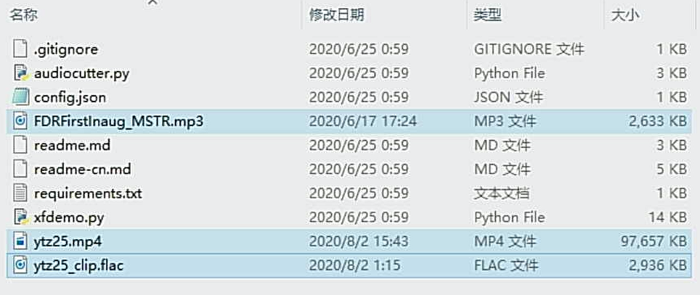
准备音频文件
将所需的音频文件和程序放在一起：

Slide 17
进行运行
python xfdemo.py –f ytz25.flac –b 10
python xfdemo.py –f ytz25.flac –b 10 –l en （语言设置为英文）

Slide 18
查看结果
在export 文件夹下查看输出的lrc和txt文件。
若出现乱码，使用gb2312重新打开

Slide 19
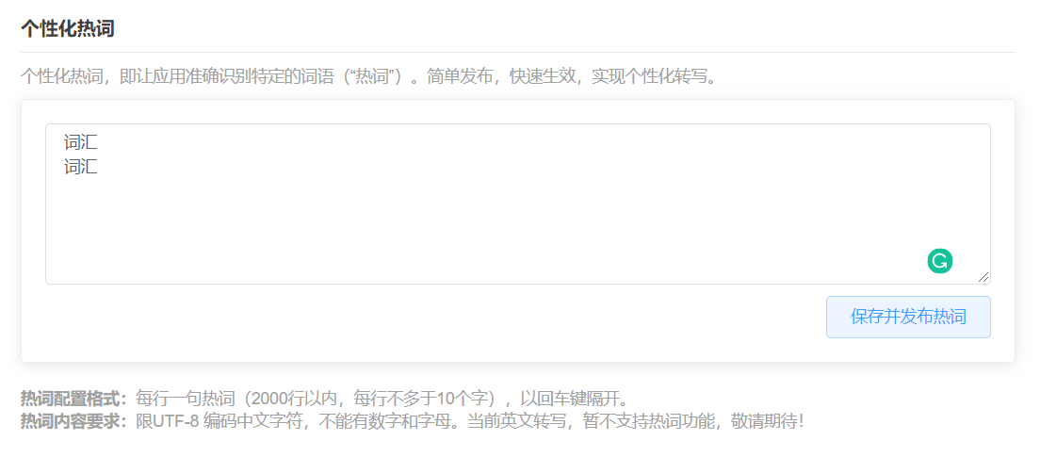
添加热词

Slide 20
工作流程建议
统一文件传递方式，如都用百度网盘传递大文件，石墨文档传递稿件等

Slide 21
谢谢！

